Slide 1


TRƯỜNG TIỂU HỌC NGỌC LÂM
TẬP ĐỌC LỚP 5
Những con sếu bằng giấy
( trang 36)

Slide 2


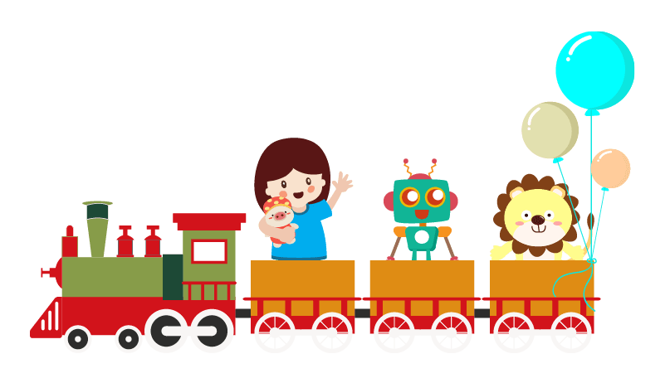
KHỞI ĐỘNG

Slide 3


Vì sao vở kịch được đặt tên là Lòng dân?

Slide 4
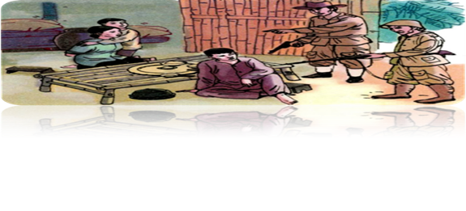
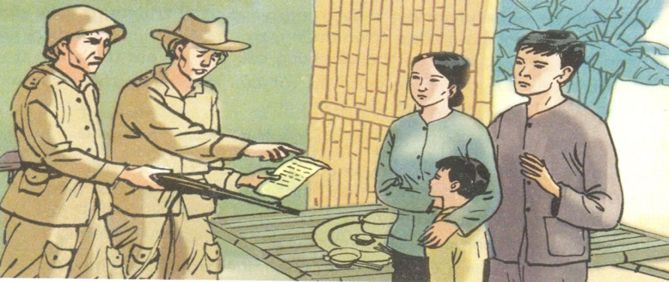
A. Vở kịch thể hiện tấm lòng son sắt của người dân Nam Bộ đối với cách mạng.
B. Người dân tin yêu cách mạng, sẵn sàng xả thân bảo vệ cách mạng.
C. Lòng dân là chỗ dựa vững chắc nhất của cách mạng.
D. Tất cả các ý trên
D. Tất cả các ý trên

Slide 5
Nộị dung vở kich là gì?

Slide 6

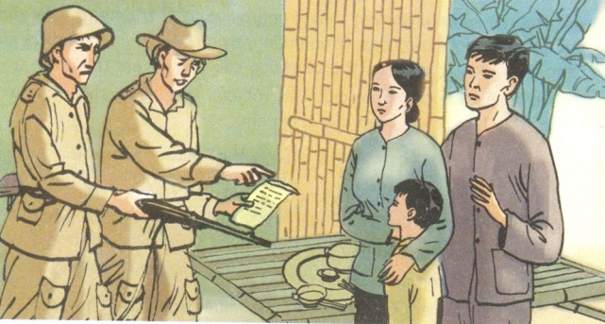

Ca ngợi mẹ con dì Năm dũng cảm, mưu trí lừa giặc, cứu cán bộ cách mạng.

Slide 7



CHÚC MỪNG CÁC CON!

Slide 8
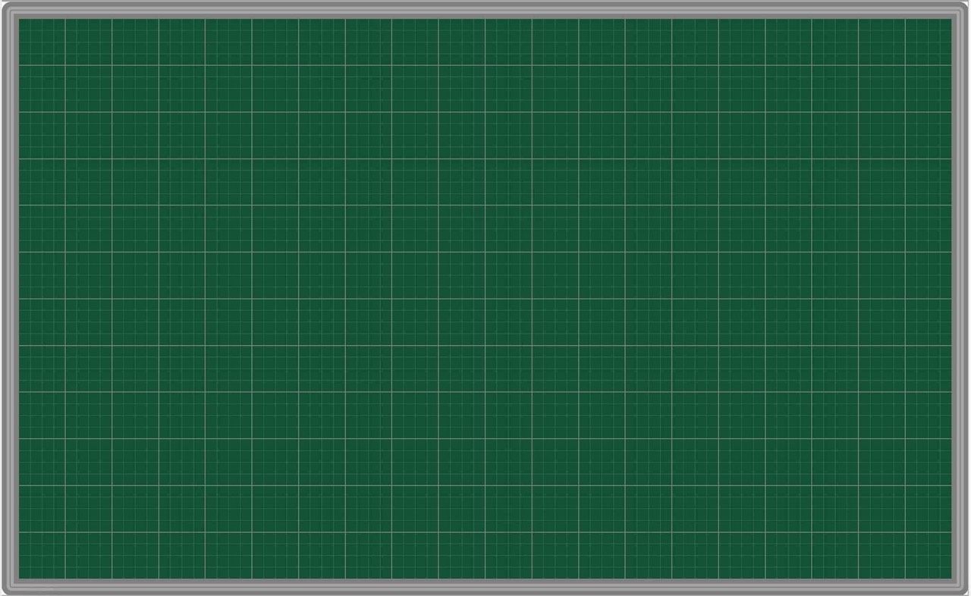
Thứ hai ngày 27 tháng 9 năm 2021
Tập đọc
Những con sếu bằng giấy ( trang 36)

Slide 9
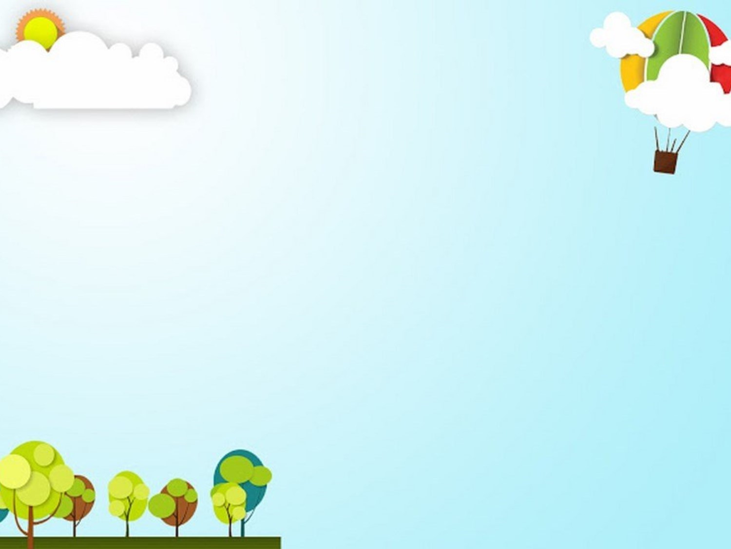
KHÁM PHÁ

Slide 10
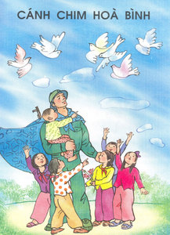
Bạn thấy gì trong tranh?

Slide 11
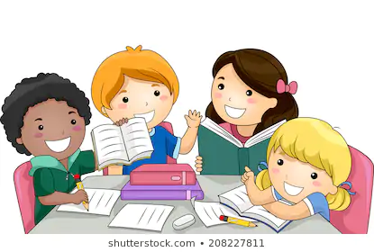
LUYỆN ĐỌC

Slide 12


Những con sếu bằng giấy
Ngày 16-7-1945, nước Mĩ chế tạo được bom nguyên tử. Hơn nửa tháng sau, chính phủ Mĩ quyết định ném cả hai quả bom mới chế tạo xuống Nhật Bản.
Hai quả bom ném xuống các thành phố Hi-rô-si-ma và Na-ga-xa-ki đã cướp đi mạng sống của gần nửa triệu người. Đến năm 1951, lại có thêm gần 100 000 người ở Hi-rô-si-ma bị chết do nhiễm phóng xạ nguyên tử.
Khi Hi-rô-si-ma bị ném bom, cô bé Xa-xa-cô Xa-xa-ki mới hai tuổi đã may mắn thoát nạn. Nhưng em bị nhiễm phóng xạ. Mười năm sau, em lâm bệnh nặng. Nằm trong bệnh viện nhẩm đếm từng ngày còn lại của đời mình, cô bé ngây thơ tin vào một truyền thuyết nói rằng nếu gấp đủ một nghìn con sếu bằng giấy treo quanh phòng, em sẽ khỏi bệnh. Em liền lặng lẽ gấp sếu. Biết chuyện, trẻ em toàn nước Nhật và nhiều nơi trên thế giới đã tới tấp gửi hàng nghìn con sếu giấy đến cho Xa-xa-cô. Nhưng Xa-xa-cô chết khi em mới gấp được 644 con.
Xúc động trước cái chết của em, học sinh thành phố Hi-rô-si-ma đã quyên góp tiền xây một tượng đài tưởng nhớ những nạn nhân bị bom nguyên tử sát hại. Trên đỉnh tượng đài cao 9 mét là hình một bé gái giơ cao hai tay nâng một con sếu. Dưới tượng đài khắc dòng chữ: "Chúng tôi muốn thế giới này mãi mãi hòa bình".
(Theo Những mẩu chuyện lịch sử thế giới)

Slide 13
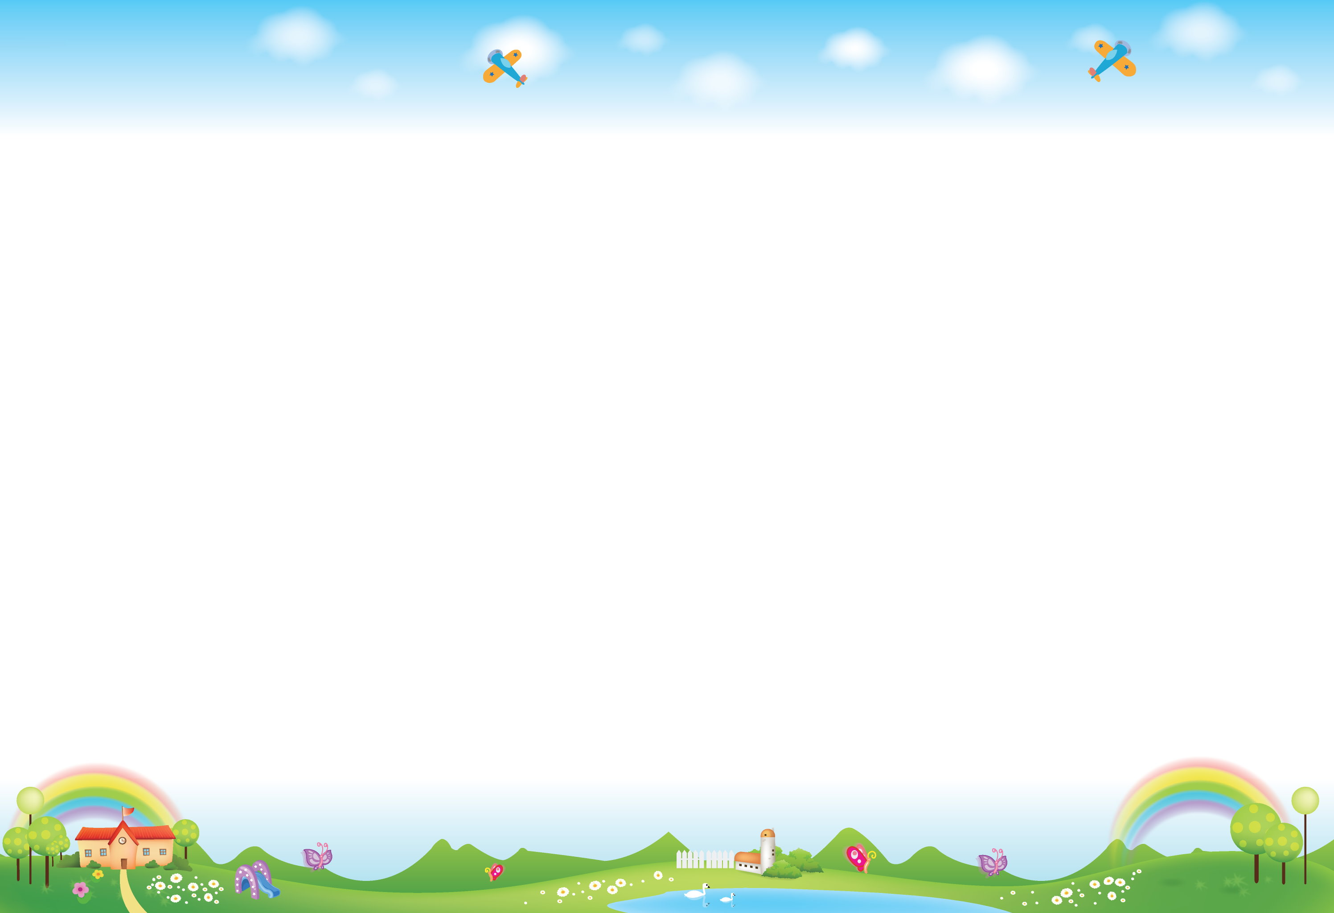

Bài văn có mấy đoạn?
- Đoạn 1: Từ đầu …. phóng xạ nguyên tử.
- Đoạn 2: Khi Hi-rô-si-ma … gấp được 644 con.
- Đoạn 3: Xúc động …. mãi mãi hòa bình.

Slide 14
Mỗi em đọc một đoạn, tiếp nối nhau đến hết bài. Chú ý đọc toàn bài với giọng kể thong thả, trầm buồn.

Slide 15
LUYỆN ĐỌC
* Đọc đúng:
16- 7- 1945, Hi-rô-si-ma, Na- ga- xa- ki, Xa- xa- cô Xa- xa- ki, phóng xạ, truyền thuyết, …
* Ngắt câu:
- Cô bé ngây thơ tin vào một truyền thuyết nói rằng/ nếu gấp đủ một nghìn con sếu bằng giấy treo quanh phòng, em sẽ khỏi bệnh.

Slide 16
GIẢI NGHĨA TỪ
- Bom nguyên tử: bom có sức sát thương và công phá mạnh gấp nhiều lần bom thường.
- Phóng xạ nguyên tử: chất sinh ra khi bom nguyên tử nổ, rất có hại cho sức khoẻ và môi trường.
- Truyền thuyết: loại truyện dân gian về các nhân vật và sự kiện có liên quan đến lịch sử nhưng mang nhiều yếu tố thần kì.

Slide 17
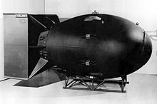
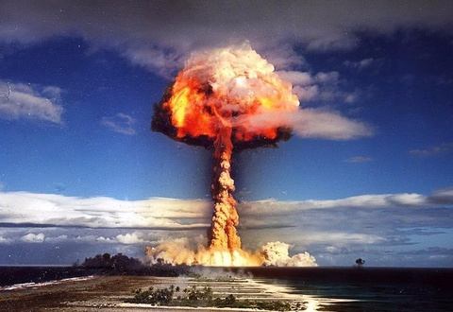

Slide 18

TÌM HIỂU BÀI

Slide 19
Câu 1: Chuyện gì đã xảy ra với Xa-xa-cô?
Em chọn ý đúng để trả lời
a. Phải chứng kiến những người chết vì bom nguyên tử.
b. Bị nhiễm phóng xạ do bom nguyên tử và bị lâm bệnh nặng.
c. Tìm được cách thoát nạn, không bị nhiễm phóng xạ nguyên tử.
b. Bị nhiễm phóng xạ do bom nguyên tử và bị lâm bệnh nặng.
b.

Slide 20
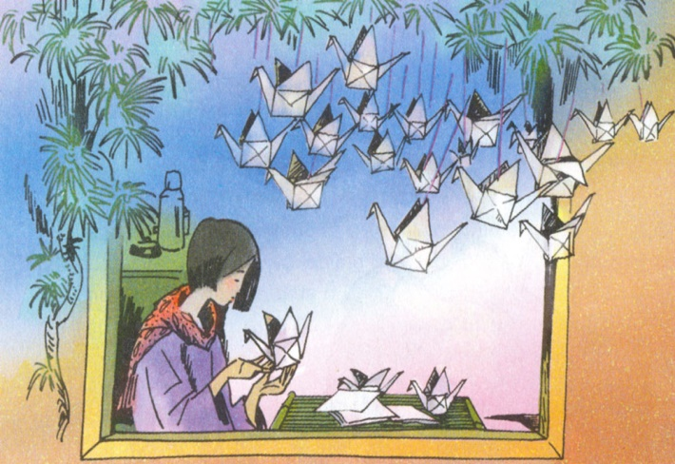
Câu 2: Xa-xa-cô đã làm gì để hi vọng kéo dài cuộc sống?

Slide 21
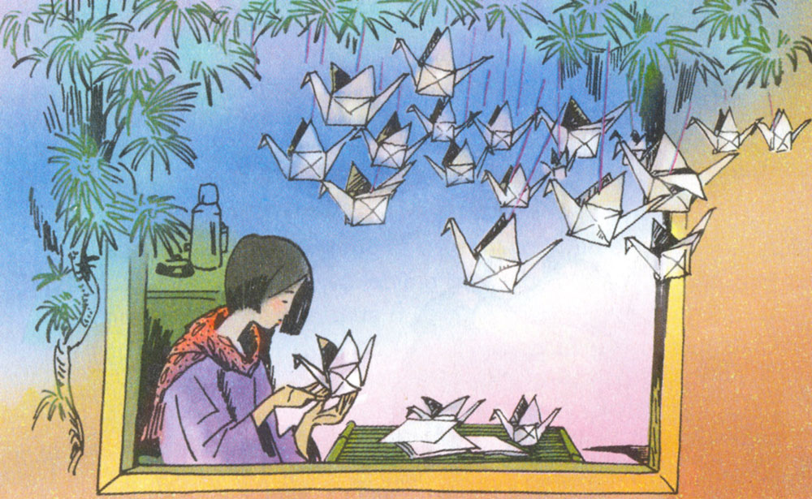
- Xa-xa-cô hi vọng kéo dài cuộc sống của mình bằng cách ngày ngày gấp sếu, vì em tin vào một truyền thuyết nói rằng nếu gấp đủ một nghìn con sếu giấy treo quanh phòng, em sẽ khỏi bệnh.

Slide 22
Câu 3: Các bạn nhỏ đã làm gì?
- Để thể hiện mong ước thiết tha cho Xa-xa-cô được sống.
- Để bày tỏ nguyện vọng hòa bình.
Để thể hiện mong ước thiết tha cho Xa-xa-cô được sống: các bạn nhỏ trên toàn nước Nhật và nhiều nơi trên thế giới đã tới tấp gửi đến cho Xa – xa – cô hàng ngàn con sếu bằng giấy.
Để bày tỏ nguyện vọng hoà bình: Khi Xa – xa – cô mất, các bạn nhỏ đã quyên góp tiền xây tượng đài tưởng nhớ những nạn nhân bị bom nguyên tử sát hại. Trên đỉnh tượng đài cao 9m là hình ảnh một bé gái giơ cao hai tay nâng một con sếu. Dưới chân tượng đài khắc dòng chữ: "Chúng tôi muốn thế giới này mãi mãi hòa bình".

Slide 23
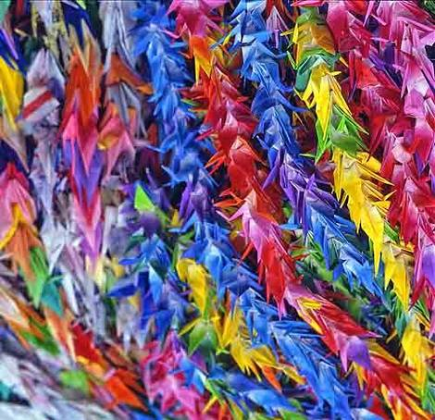
Những con sếu bằng giấy được trẻ em Nhật Bản gấp để cầu mong cho hòa bình.

Slide 24
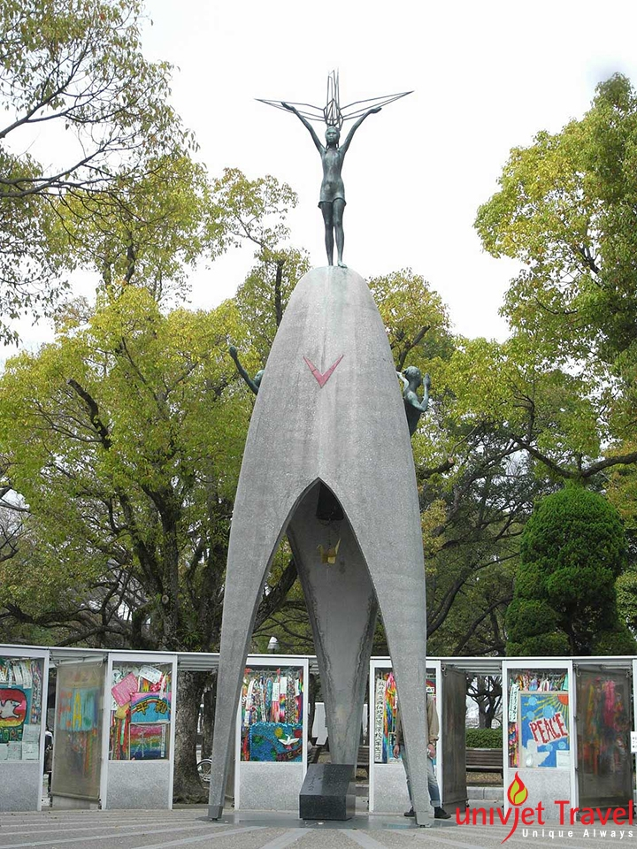
Câu 4. Nếu được đứng trước tượng đài, em sẽ nói gì với Xa-xa-cô?

Slide 25
Nếu được đứng trước tượng đài, em sẽ nói với Xa-xa-cô rằng: «Chúng tôi căm ghét chiến tranh, sự ra đi của bạn nhắc nhở mọi người trên thế giới cần chống lại chiến tranh, bảo vệ hòa bình cho thế giới".

Slide 27




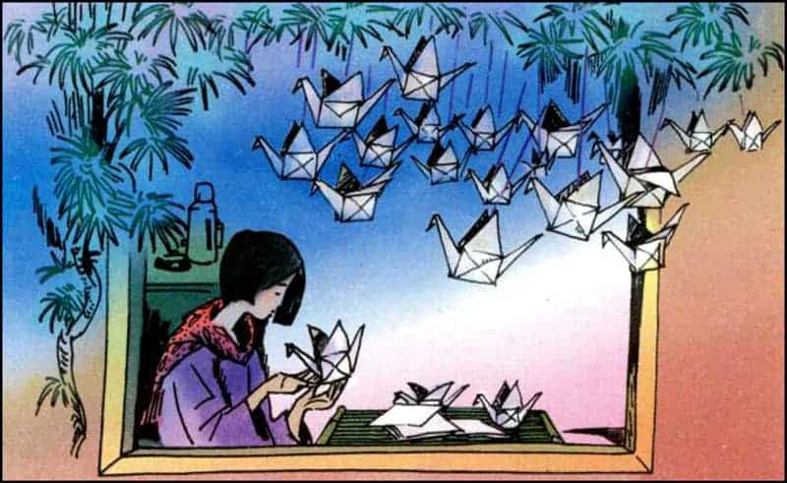
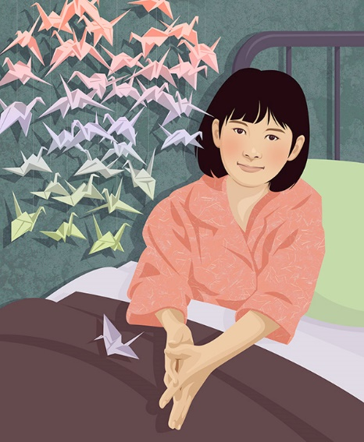
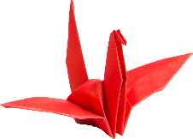
Nửa triệu người chết
100 000 người chết do nhiễm phóng xạ
1945
Một trong hàng trăm ngàn bệnh nhân ở Nhật Bản bị nhiễm phóng xạ nguyên tử do Mĩ gây ra năm 1945.
Mong ước hòa bình
“Chúng tôi muốn thế giới này mãi mãi hòa bình.”
Khát vọng của Xa-xa-cô
Câu chuyện muốn nói với em điều gì?

Slide 28
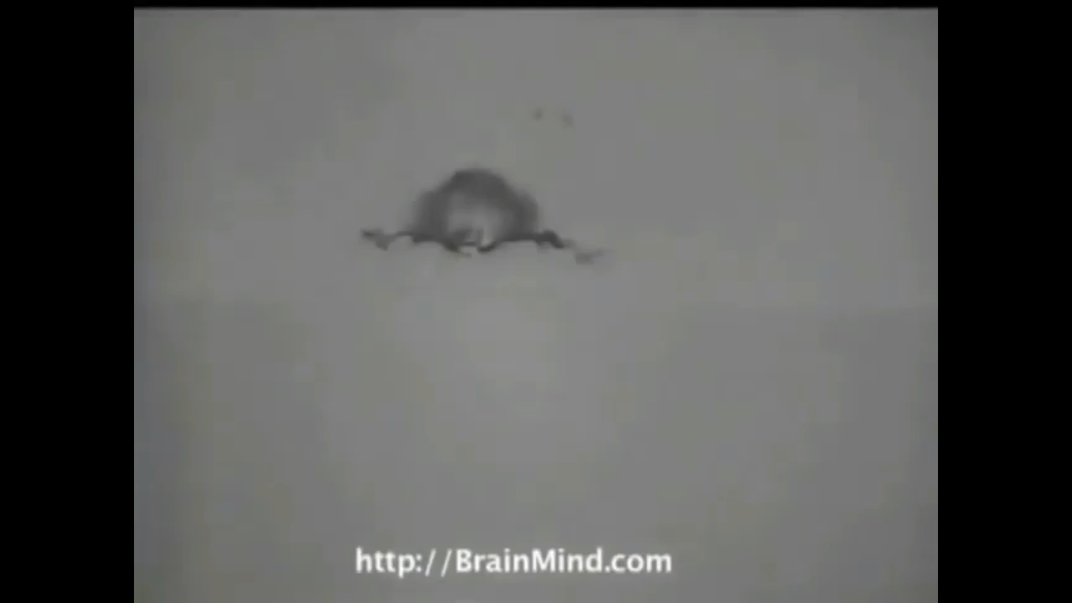

Slide 29
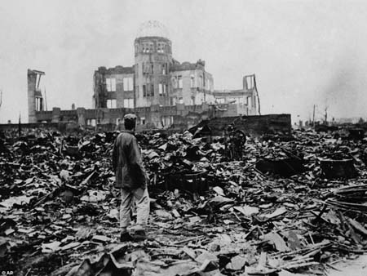
Thành phố Hi-rô-si-ma sau khi bị Mĩ ném bom ngày 6-8-1945.

Slide 30
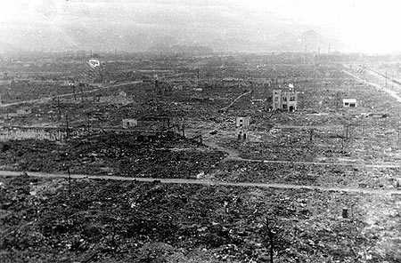
Thành phố Hi-rô-si-ma gần như bị san phẳng sau khi Mĩ ném bom nguyên tử ngày 6-8-1945.

Slide 31
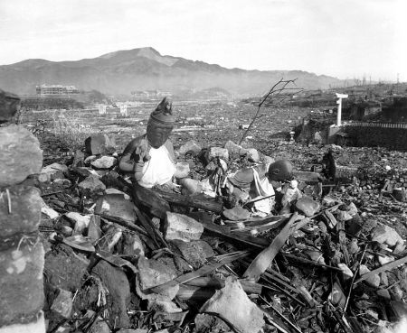
Thành phố Na-ga-xa-ki
sau khi bị Mỹ ném bom nguyên tử ngày 9-8-1945

Slide 32
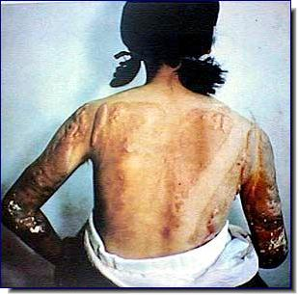
Một trong hàng trăm ngàn bệnh nhân ở Nhật Bản bị nhiễm phóng xạ nguyên tử do Mĩ gây ra năm 1945.

Slide 33


Câu chuyện
muốn nói với em điều gì?

Slide 34
Thứ hai ngày 27 tháng 9 năm 2021
Tập đọc
Những con sếu bằng giấy ( trang 36)
Nội dung: Tố cáo tội ác chiến tranh; thể hiện khát vọng sống, khát vọng hòa bình của trẻ em trên toàn thế giới.

Slide 35

Hãy tưởng tượng
Em sang thăm nước Nhật và sẽ đến tượng đài
Xa-xa-cô. Em muốn nói gì với Xa-xa-cô để tỏ tình đoàn kết của trẻ em khắp năm châu và khát vọng thế giới được sống cuộc sống hòa bình? Hãy viết đoạn văn ghi lại những điều em muốn nói.

Slide 36
TUYỂN CHỌN
GIỌNG ĐỌC HAY

Slide 37
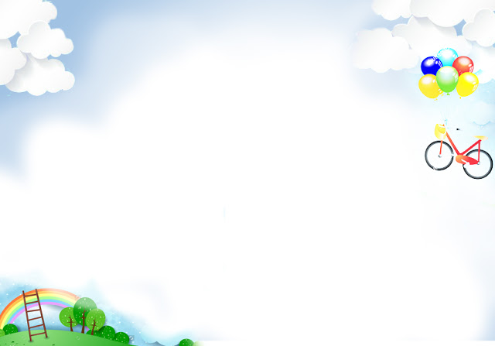
Luyện đọc diễn cảm
Đọc giọng trầm buồn; nhấn giọng ở những từ ngữ miêu tả hậu quả nặng nề của chiến tranh hạt nhân, khát vọng sống của cô bé Xa-xa-cô và mơ ước hòa bình của thiếu nhi.

Slide 38

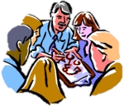
Luyện đọc diễn cảm
Nằm trong bệnh viện nhẩm đếm từng ngày còn lại của đời mình, cô bé ngây thơ tin vào một truyền thuyết nói rằng nếu gấp đủ một nghìn con sếu bằng giấy treo quanh phòng, em sẽ khỏi bệnh. Em liền lặng lẽ gấp sếu. Biết chuyện, trẻ em toàn nước Nhật và nhiều nơi trên thế giới đã tới tấp gửi hàng nghìn con sếu giấy đến cho Xa-da-cô. Nhưng Xa-da-cô chết khi em mới gấp được 644 con..
/
/
/

Slide 39




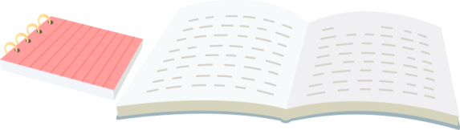
Luyện đọc bài.
Bài sau: Bài ca về trái đất.

Slide 40

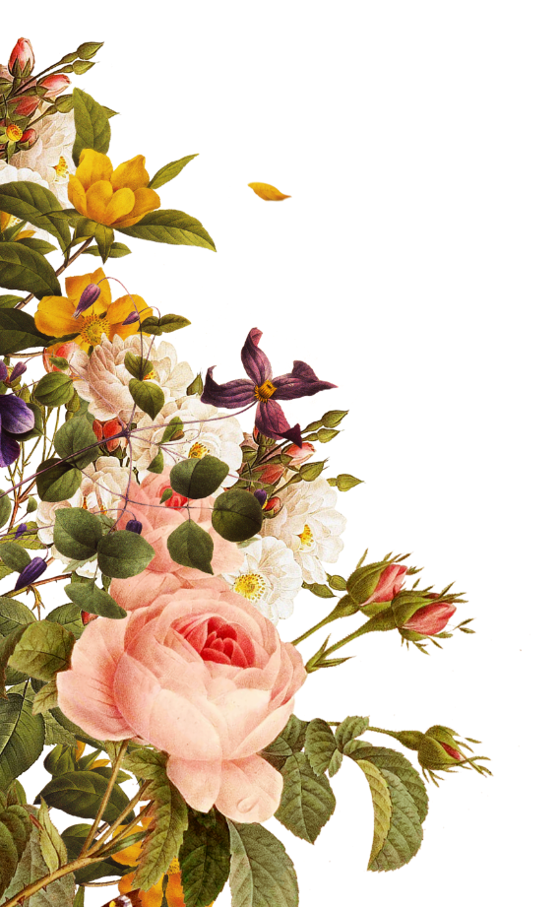
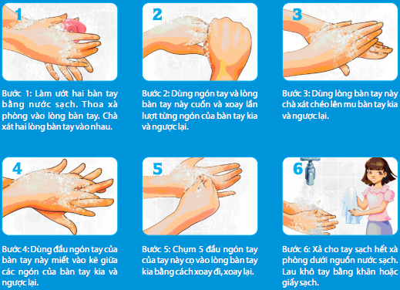
CÁC EM NHỚ THỰC HỆN TỐT
PHÒNG, CHỐNG COVID-19 NHÉ!

Slide 41
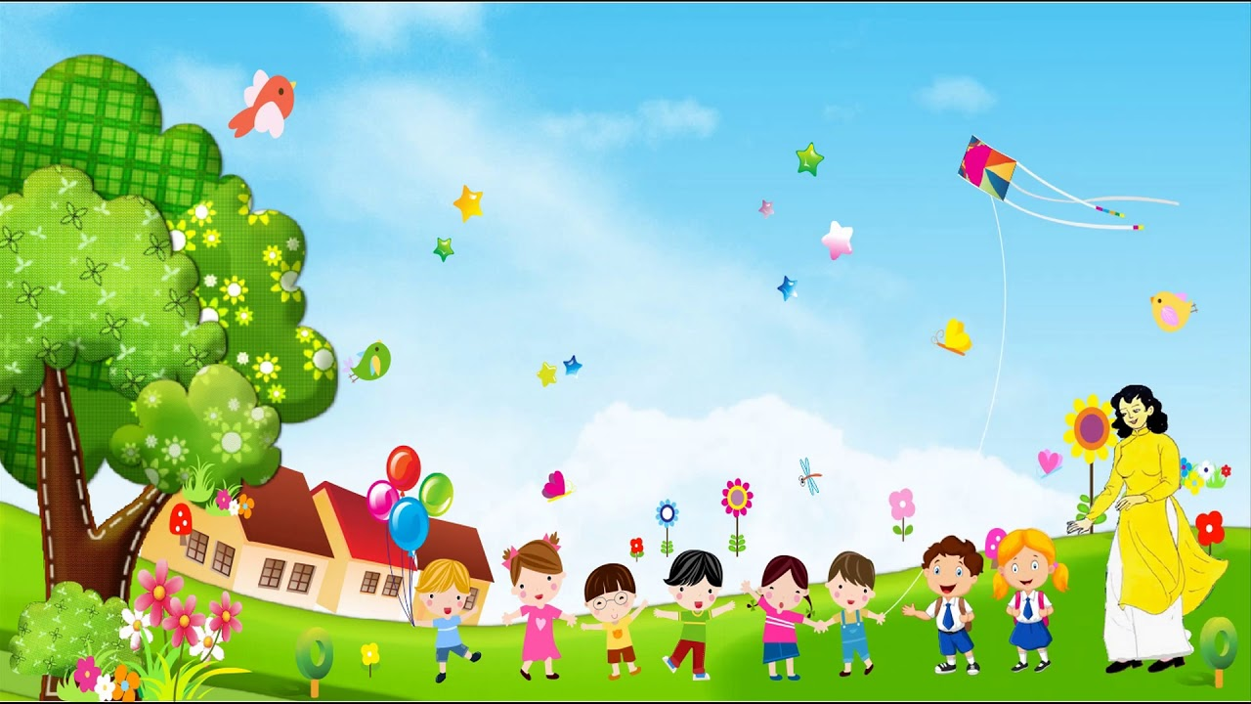
CHÚC CÁC EM:
CHĂM NGOAN, HỌC TỐT!
CHÀO TẠM BIỆT
CÁC EM!

